Slide 1



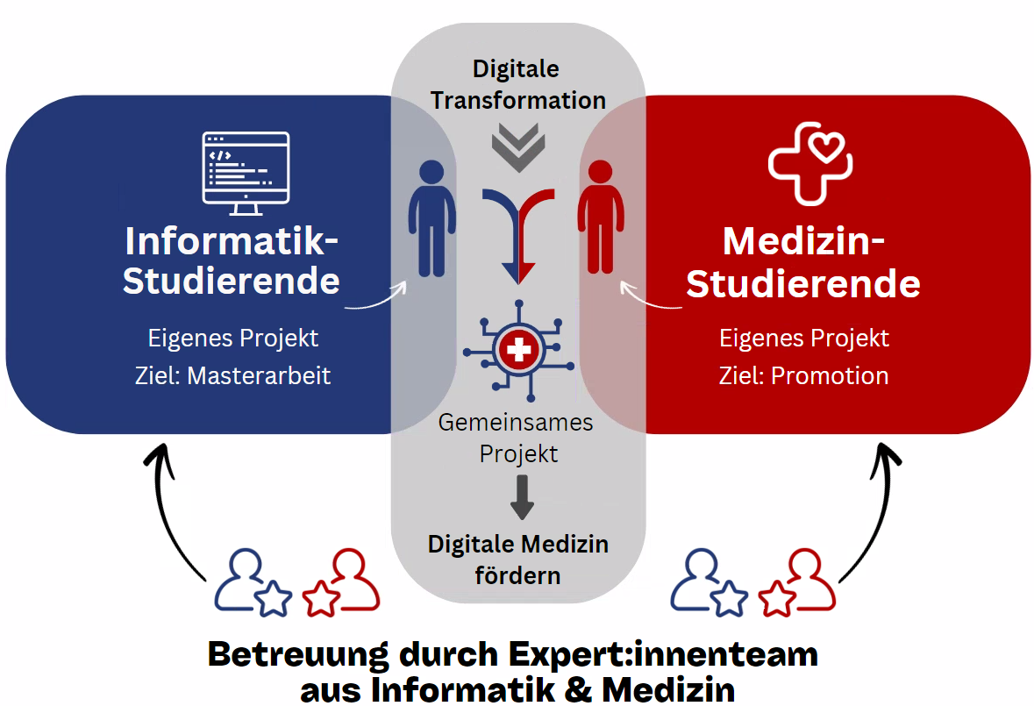









Else Kröner-Graduiertenkolleg
DigiStrucMed
- Informationen für Informatikstudierende -
6. Jahrgang
Beginn ab 01.08.26
bis 01.02.27 möglich
Über DigiStrucMed
Strukturiertes Ausbildungsprogramm zur Förderung der Kooperation zwischen Medizin und Informatik
Spannende, praxisrelevante Projekte im Themenbereich digitale Transformation in der Medizin
Gemeinsame Abschlussarbeiten für:
  Promovierende der Humanmedizin (12 Monate)
  Masterstudierende der Informatik, Datenwissenschaft und verwandter Studiengänge (6 Monate)
Vorteile
Monatliche finanzielle Unterstützung (auf Basis einer studentischen Hilfskraft)
Enge wissenschaftliche und interdisziplinäre Betreuung
Curriculum zu Förderung von fachlichen und persönlichen Kompetenzen
Eine Kooperation zwischen:

Slide 2

Beispiele Projekte (4. Jahrgang 2024/25)
Computerized interpretation of fetal heart rate during labor including clinical parameters
PD Dr. med. Lars Brodowski, Gynecology and Obstetrics, Hannover Medical School
User-independent AI-based MRI analysis of hepatobiliary function in patients with primary sclerosing cholangitis (PSC)
Prof. Dr. med. Kristina Ringe, Department of Diagnostic and Interventional Radiology, Hannover Medical School
Development, feasability and usability of a generic and secure application backed by a large language model with focus on patient education in patients with implantable defibrillators and heart failure
Prof. Dr. David Duncker, Hannover Heart Rhythm Center, Department oft Cardiology and Angiology, Hannover Medical School
Algorithm development using machine learning to distinguish between tics and functional tic-like movements in videos
Prof. Dr. Kirsten Müller-Vahl, Clinic of Psychiatry, Social Psychiatry and Psychotherapy, Hannover Medical School
Implementation of an AI-supported mental health app in psychocardiology
Prof. Dr. Med. Kai G. Kahl, Department of Psychiatry, Social Psychiatry and Psychotherapy, Hannover Medical School
Individualizing HCC surveillance based on an integrative systems medicine approach
Prof. Dr. med. Markus Cornberg, Centre for Individualised Infection Medicine (CiiM) and Department of Gastroenterology, Hepatology and Endocrinology, Hannover Medical School
Weitere Projekte: https://www.mhh.de/hbrs/digistrucmed/projekte

Slide 3





Vielen Dank für die Aufmerksamkeit!
Neugierig?
Besuchen Sie gerne unsere Homepage: https://www.mhh.de/hbrs/digistrucmed
Oder kontaktieren Sie uns per E-Mail: digistrucmed@mh-hannover.de
Möglicher Beginn eines Masterprojekts:
01. August 2026 – 01. Februar 2027
Bewerbungsschluss: 01. März 2026
(spätere Bewerbungen werden ggf. berücksichtigt)

